Slide 1
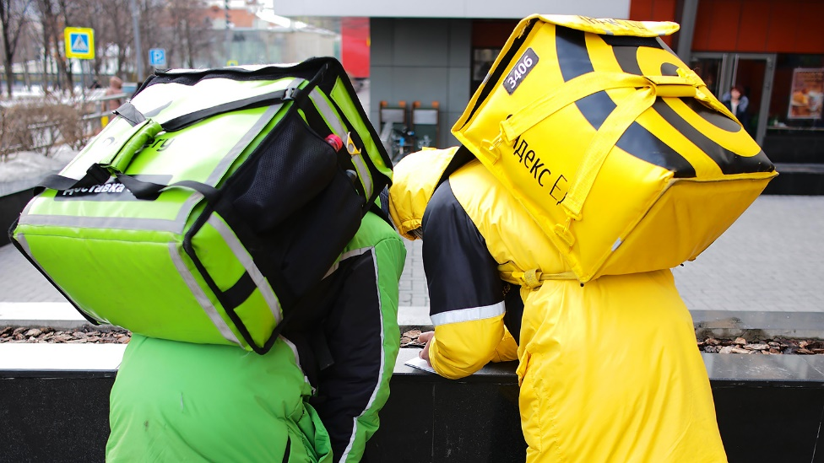
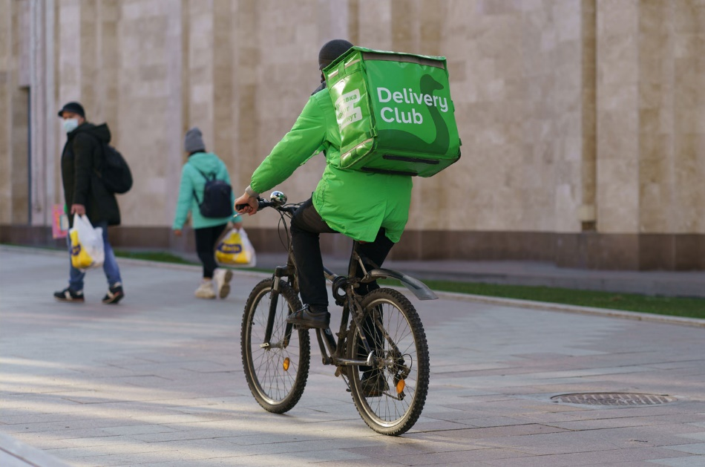
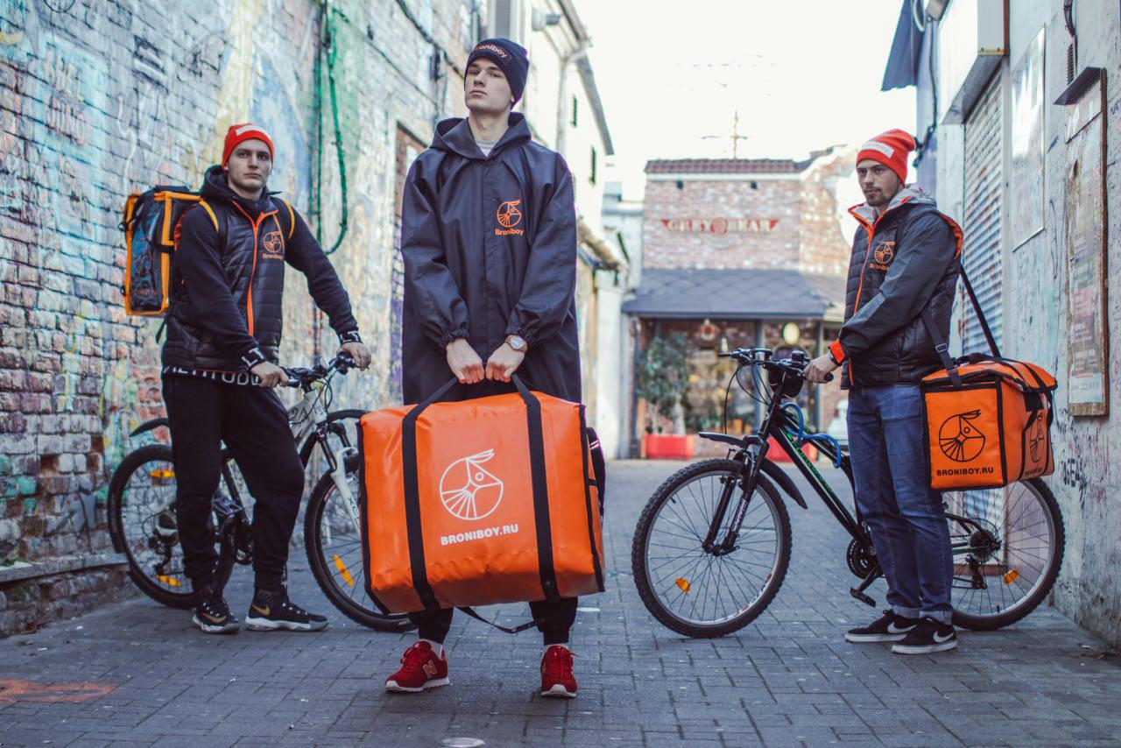
ОПТИМИЗАЦИЯ
РАБОТЫ СЛУЖБ ДОСТАВКИ ГОТОВОЙ ЕДЫ
В МЕСЯЦ РАМАДАН

Slide 2
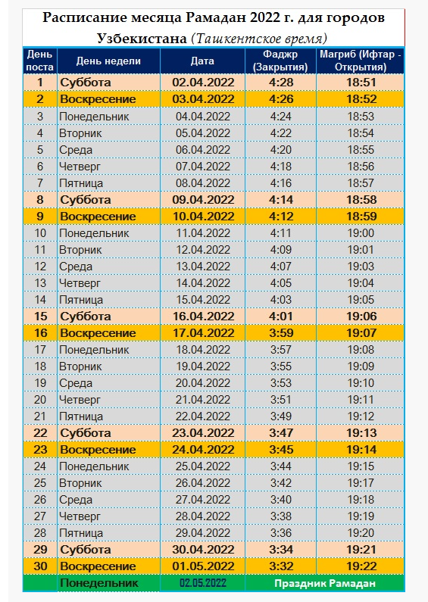
Особенности работы служб доставки еды в Священный месяц Рамадан
1. Период влияния в 2022 году – с 1 апреля (канун начала) по 3 мая (день после Праздника Рамадан).
2. Сверхвысокая концентрация заказов в вечернее время суток (ифтар – вечернее разговение, с учетом времени, необходимого на приготовление и доставку еды – ориентировочно с 17.00 до 20.00-22.00). **
2. Резкое, предположительно в 5-10 раз, снижение количества работающих курьеров-мусульман, максимальное резкое – в последние 10 дней Рамадана (предпочтительный итикаф) с падением до минимума в Праздник Рамадан (Рамазан-хайит).
** Сухур (утреннее разговение) на доставку готовой еды существенно не влияет в силу употребления более легких продуктов питания, обычно не требующих серьезного приготовления и доставки (см. рекомендации ВОЗ по питанию в Рамадан: http://www.emro.who.int/nutrition/healthy-eating/index.html#ramadan).
* для Бухары, Самарканда и остальных городов –
на 30 минут позже (учесть в планировании периодов!)

Slide 3
Мероприятия по подготовке к работе в Рамадан
1. Просчитать потенциальную нехватку курьеров – т.е. разницу в потребности в курьерах в Рамадан и их фактическую доступность в этот период (на исторических данных или прогнозно, либо через опрос определенной выборки курьеров о готовности работы в период Рамадан нашим колл-центром).
2. Рассчитать период найма для работы в месяц Рамадан (за сколько месяцев до?) дополнительного необходимого количества курьеров, прежде всего, не мусульман – с учетом среднемесячного количества нанимаемых курьеров (acquisition) и среднемесячной нормы % их оттока (churn rate), (по данным в открытых источниках, не мусульмане в Узбекистане составляют 11% или порядка 4 млн. чел.) и нанять их до начала месяца Рамадан.
3. Рассчитать и установить 3 вида повышающих коэффициентов для вознаграждения курьеров в связи с особенностями их утилизации в период Рамадан:
«вечер» (16.00-17.00 – 20.00-22.00) - крайне низкий уровень заказов в течение дня и сверхвысокая концентрация в вечернее время,
«вечер итикаф» (тоже время в последние 10 дней Рамадана) - усиление этой тенденции в последние 10 дней Рамадана,
«Рамазан-хайит» (ориентировочно с 11.00-12.00 до 00.00 часов) - максимальная вовлеченность как заказчиков-мусульман, так и курьеров-мусульман в празднование дня Рамазан-хайит (Праздник Рамадан).

